Slide 1
INSPIRATION
PREFERENCECENTER MIN PROFIL / MINE MINE BOLIGINTERESSER – (MIT BOLIGA)
Min profil hos Boliga
Navn
Fornavn
Efternavn
Adresse
Vej
Nr
Etage
Postnr. og by
0000
By
E-mail
@
Adgangskode
Skift adgangskode
Mine boliginteresser
Min boligsituation
Boligtyper (dropdown)
Interesseret i bolig:
Bogtyper (check marks)
Interesseret i:
Boliger og kendte
Lånetilbud
Markedsudvikling
Lånetilbud

Slide 2
MOCK UP
PREFERENCECENTER – MINE SAMTYKKER E-MAILS (MIT BOLIGA)
Nyhedsbreve fra Boliga
Nuværende permission (brugere i Ubivox)
Ja tak, jeg vil gerne modtage nyhedsbreve med artikler og annoncer. Jeg har læst og forstået samtykkeerklæringen. Boliga vil gerne gøre din tid på boligmarkedet bedst mulig – så du er godt klædt på til din fremtidige bolighandel. Vi gemmer og anvender derfor de oplysninger, du giver os for at kunne sende dig det nyeste fra boligmarkedet, aktuelle salgspriser, annonceret indhold omhandlende boligmarkedet, finans, hus og have, familieliv og livsstil. Annoncørbetalt indhold vil være markeret. Du vil udelukkende blive kontaktet af Boliga ApS via e-mail, der dog kan indeholde materiale fra vores aktuelle samarbejdspartnere og øvrige koncernselskab; Reel Finans Ejendomskreditselskab A/S. Vi videregiver ikke dine oplysninger til tredjepart. Jeg bekræfter, at jeg er over 13 år, og at Boliga ApS må indsamle og behandle de anførte personoplysninger til det ovenstående formål.Se vores persondatapolitik her. Du kan til enhver tid trække dit samtykke tilbage i fanen ”Mine samtykker”
BoligaNyt
Modtager kun Boliga-nyheder
✓
✓
Din Geo
Modtager Boliga-nyheder og nyheder fra de øvrige selskaber i gruppen. Boliga Gruppen er afsender men i e-mails kan f.eks. være info fra Din Geo og tilbud fra Lån trygt.
Hvert samtykke kan afmeldes enkeltvis.
Global permission (work in progress, er pt jurist)
”Jeg giver samtykke til, at Boliga Gruppen A/S og de oplistede selskaber, i rollen som dataansvarlig, må behandle oplysninger, herunder X, X og X om mig samt rette henvendelse til mig på e-mail, sms, og via sociale media til markedsføringsformål med nyheder og markedsføring. Du kan læse vores persondatapolitik her. Samtykket kan altid trækkes tilbage i de henvendelser du modtager eller ved at skrive på afmeld@boligagruppen.dk.”
Tilbagetrækning af samtykke berør ikke lovligheden af den behandling, der er baseret på samtykke inden tilbagetrækningen.”
✓
Tvangsauktioner
✓
Uden om Banken
✓
Lån Trygt
✓
Selvsalg

Slide 3
MOCK UP
PREFERENCECENTER – KØBERKARTOTEK & MIN BOLIG (MIT BOLIGA)
Køberkartotek fra Boliga
Min bolig (jeg har taget ejerskab på min bolig, en del af ”åbne/lukkede” sider)
✓
Søgeagent
✓
Send mig hit-mails (når boligen hitter, x antal besøg pr. uge/måned)
✓
Gemte boliger
✓
Send mig besked, når der er købere til min bolig
✓
Prisfald
✓
Send mig oplysninger om markedsudvikling i mit område
✓
Lignende boliger
Afmeld alle samtykker
✓
Afmeld alle min samtykker i Boliga Gruppen.

Slide 4
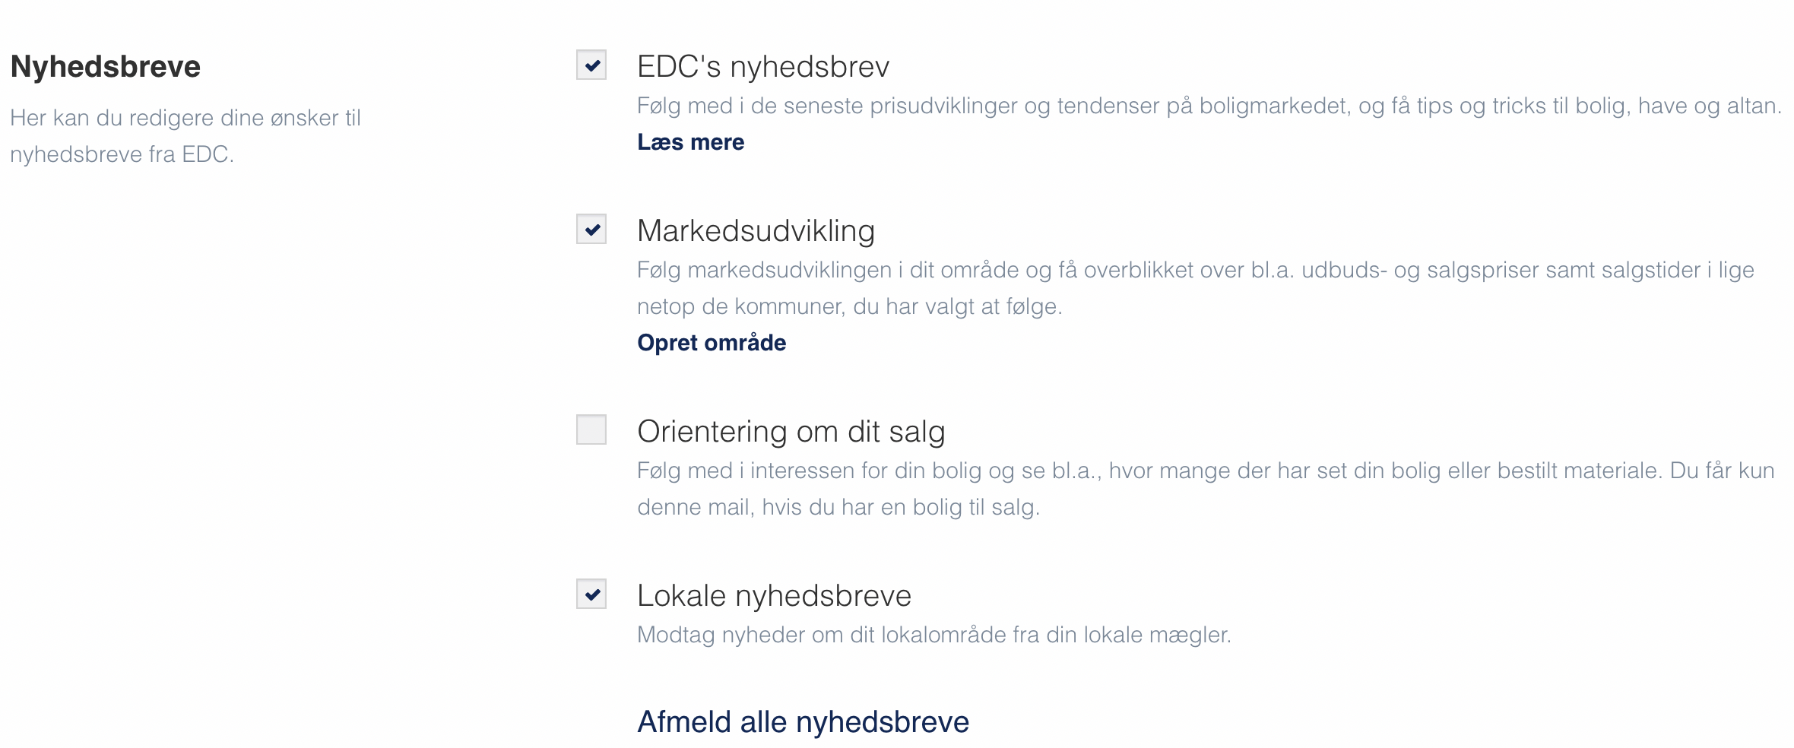
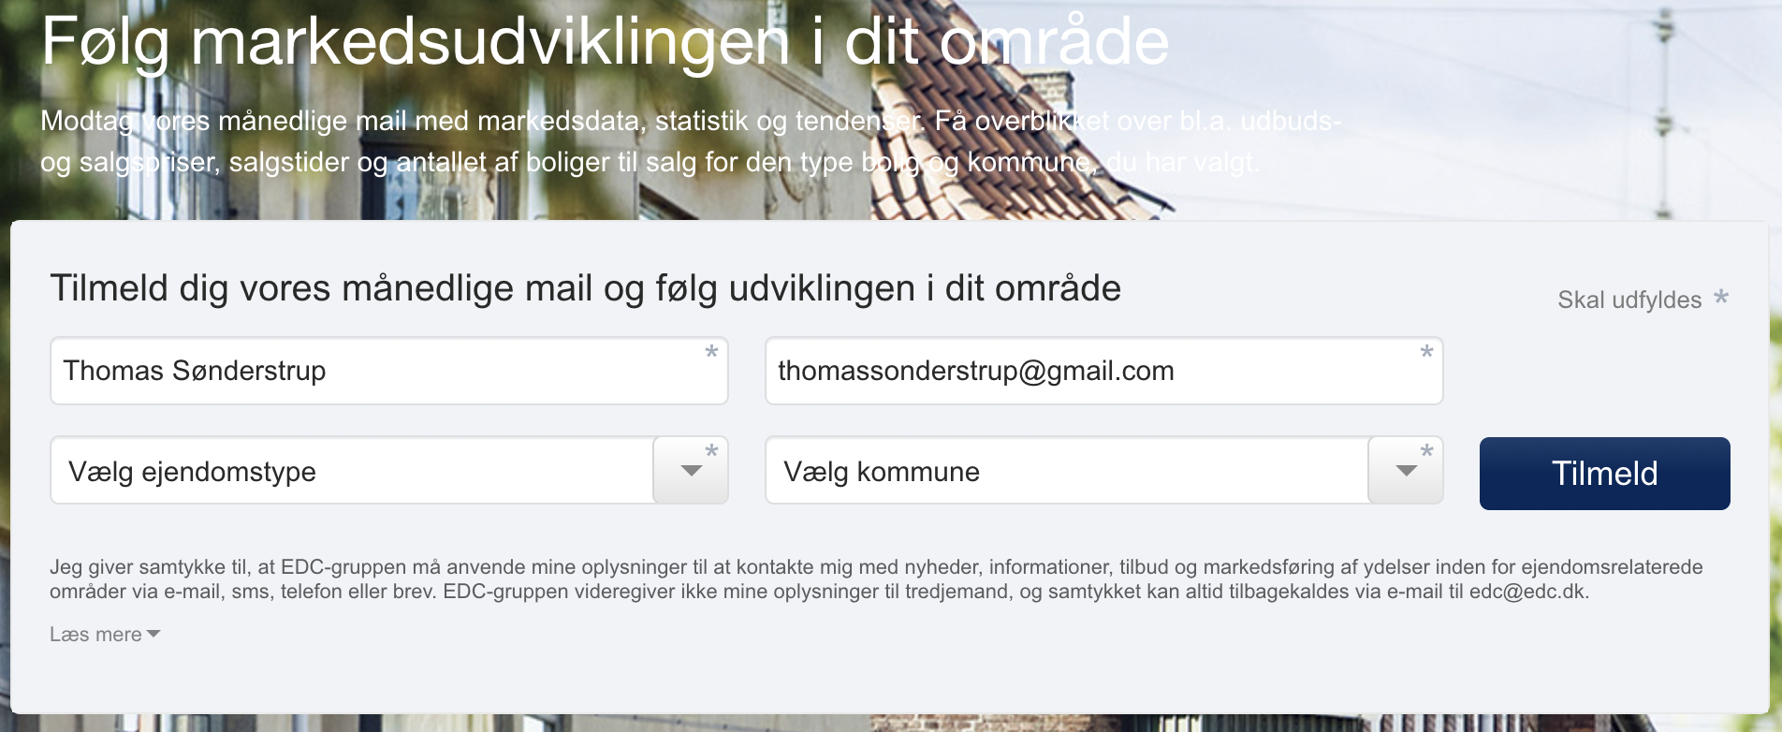
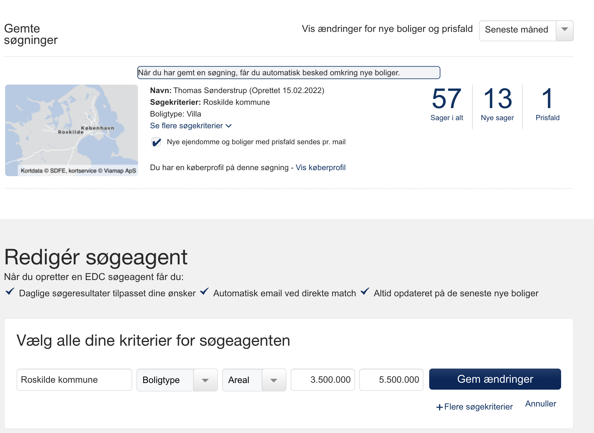
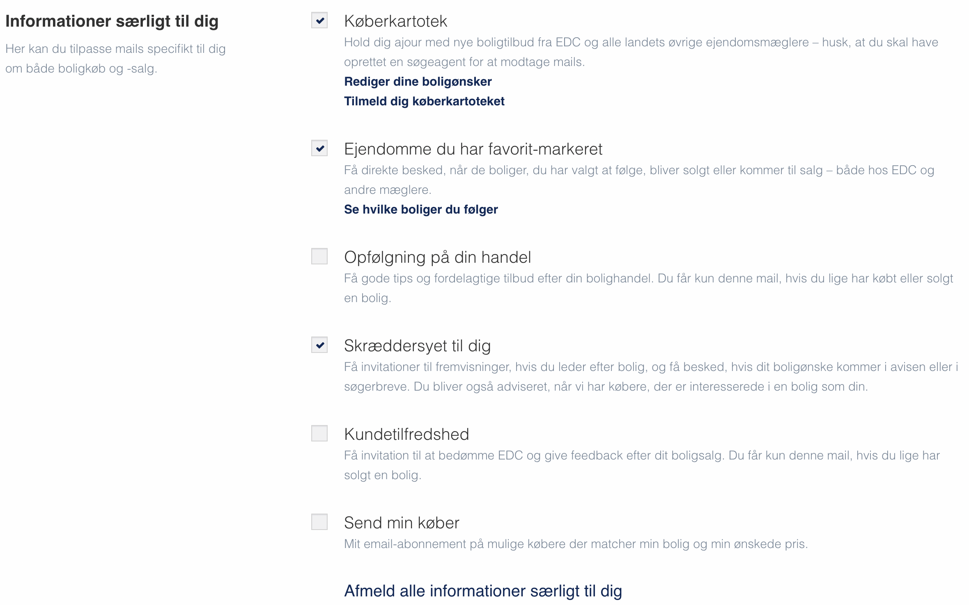
BILAG: INSPIRATION
EDC – INDSTILLINGER (MIT EDC) – PREFERENCECENTER

Slide 5
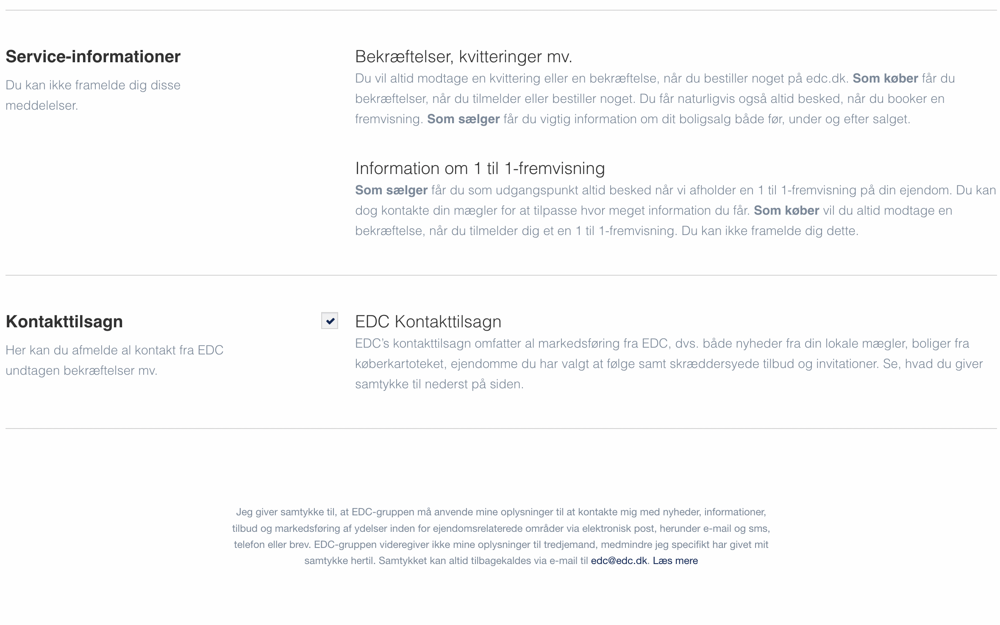
BILAG: INSPIRATION
EDC – INDSTILLINGER (MIT EDC) – PREFERENCECENTER

Slide 6
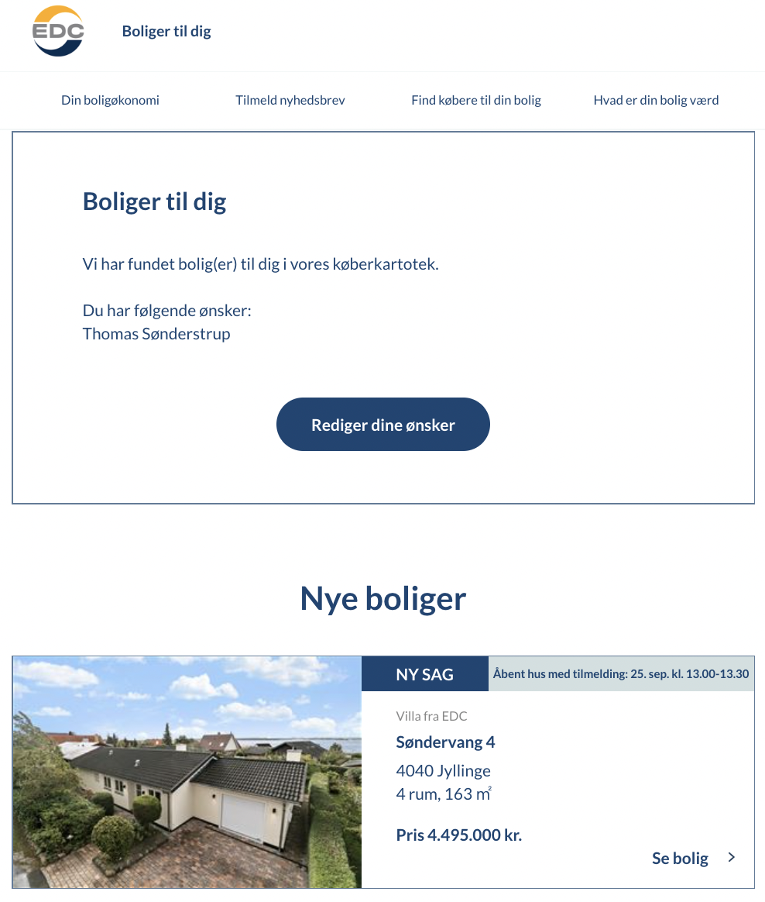
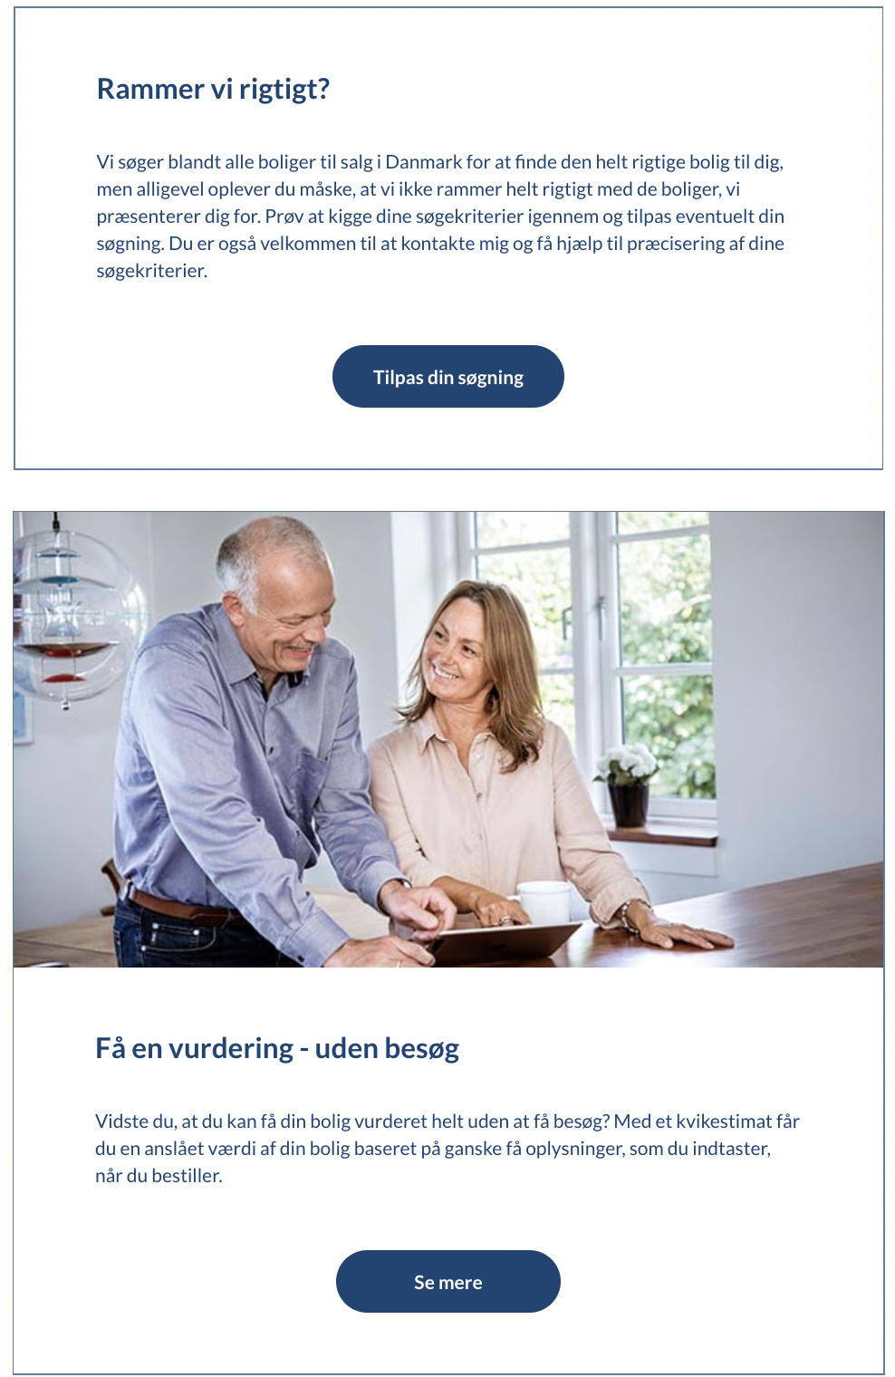
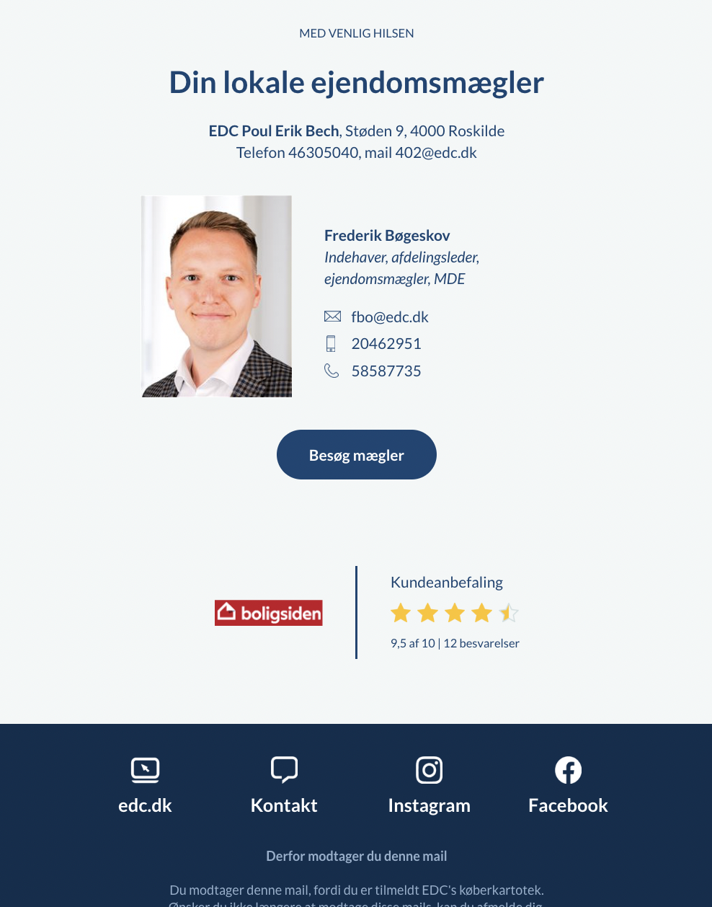
BILAG: INSPIRATION (AFVIKLES VIA AGILLIC)
EDC KØBERKARTOTEK – INDHOLD I MAIL OG TILHØRENDE REDIGERINGSMULIGHEDER

